Slide 1
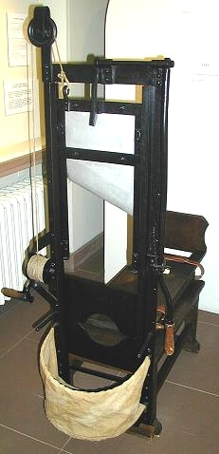

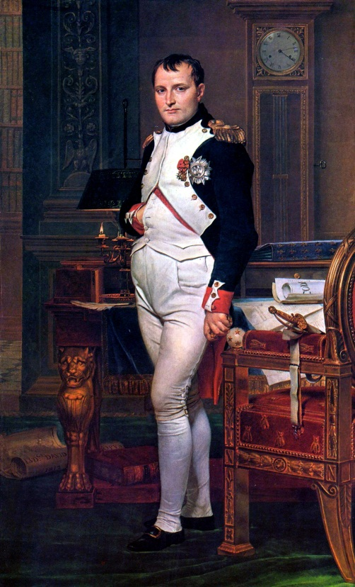
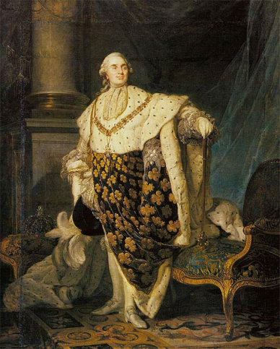

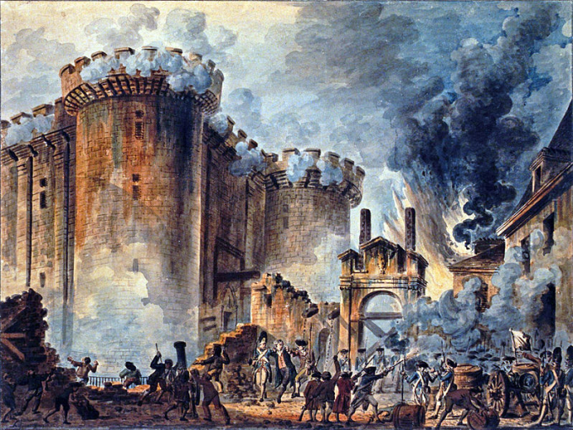
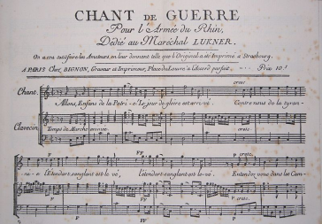

23.1 Velká francouzská revoluce, Napoleon Bonaparte
Elektronická učebnice - II. stupeň Základní škola Děčín VI, Na Stráni 879/2 – příspěvková organizace Dějepis
Autor: Mgr. Zuzana Kadlecová

Slide 2
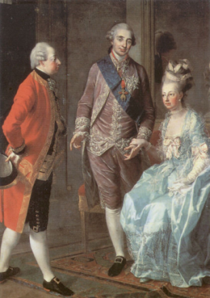
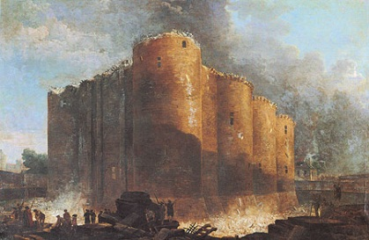
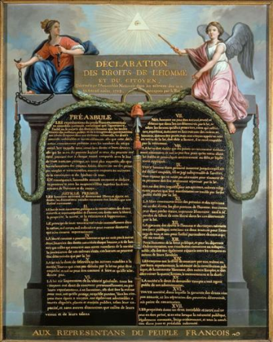
23.2 Co již víme?
Elektronická učebnice - II. stupeň Základní škola Děčín VI, Na Stráni 879/2 – příspěvková organizace Dějepis
VELKÁ FRANCOUZSKÁ REVOLUCE
1789-1799
Ústava přijata v září 1791. = Francie se stala konstituční monarchií.
Francie = absolutní monarchie
Pokus krále o útěk skončil neúspěchem: král zatčen a uvězněn.
královský pár
Ludvík XVI. a Marie Antoinetta
Rakousko a Prusko s fr. emigranty vymysleli plán na znovunastolení krále ve Francii.
V dubnu 1792 vyhlášena válka Rakousku.
Francie po počátečních nezdarech porazila koalici států
v bitvě u Valmy v září 1792.
tísnivá finanční situace
neúroda a hlad
svolání generálních stavů
na květen 1789
třetí stav:
=> Národní shromáždění (NS)
cíle: daně platí i 1. a 2. stav
sepsat a přijmout ústavu
Král za vyjednávání s nepřáteli sesazen.
21. 9. 1792 vyhlášena republika.
1793 - 1794
obd.
jakobínské
diktatury
23. 1. 1793 občan Ludvík Kapet
popraven na nám. Revoluce!
reakce krále: svolání vojska
= > pobouření lidu
útok na Bastilu 14. 7. 1789
(symbolem absolutismu)
= počátek revoluce
1794 -1799
vláda
direktoria
rozšíření revoluce i na venkov
zřízeny Národní gardy
přijata Deklarace práv člověka a občana
  zrušeny stavy, vyhlášena rovnost všech lidí

Slide 3

23.3 Jaké si řekneme nové termíny a názvy?
Elektronická učebnice - II. stupeň Základní škola Děčín VI, Na Stráni 879/2 – příspěvková organizace Dějepis
abdikace = vzdání se hodnosti, funkce, trůnu
deklarace = prohlášení
Direktorium = vedle zákonodárného sboru pětice poslanců, která měla řídit zahraniční politiku, jmenovat ministry a úředníky
generální stavy = zastoupení duchovenstva, šlechty a tzv. třetího stavu
privilegované stavy = skupiny obyvatelstva s určitými výsadami (1. stav = duchovenstvo, 2. stav = šlechta)
třetí stav = všichni obyvatelé Francie kromě privilegovaných stavů, tj. rolníci a neurození lidé žijící ve městech (chudí i
bohatí)
gilotina = popravčí zařízení (těžká sekera ve vodících kolejnicích), vynálezcem J. I. Guillotin
girondisté = politický klub hájící zájmy zámožných vrstev
jakobíni = politický klub pojmenovaný podle kláštera sv. Jakuba v Paříži (např. Mirabeau, Robespierre, …), zprvu pro konstituční monarchii, poté pro republiku
konstituce = ústava
kontinentální blokáda = vyhlášena Napoleonem v roce 1806 proti Anglii; zákaz obchodních i poštovních styků, uzavření evropských trhů anglickému zboží (=> v některých zemích tímto podnícena vlastní výroba)
Konvent = hlavní politický orgán v období jakobínské diktatury (nejvyšší zákonodárný a výkonný orgán), vyhlásil republiku a oficiálně sesadil krále Ludvíka XVI.
kordeliéři = politický klub nazývající se také Společnost lidských a občanských práv (např. Danton, Marat, …), pro republiku
občan = plnoprávný člen společnosti s právy a povinnostmi stanovenými zákony státu
trikolora = tříbarevná červeno-modro-bílá stuha, symbol revoluce

Slide 4
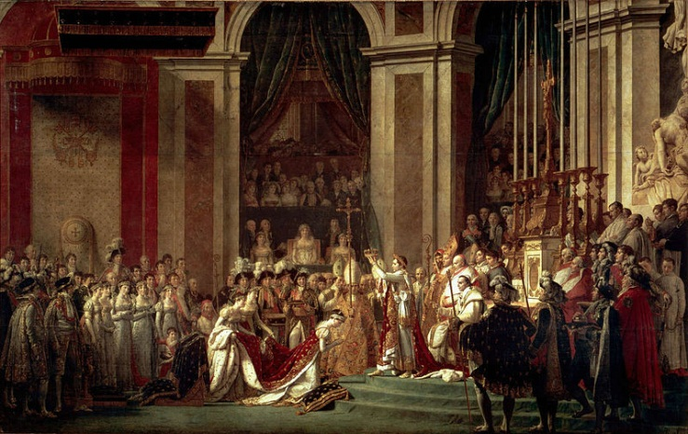
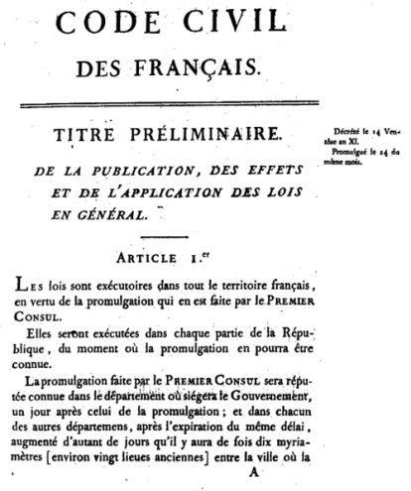
23.4 Co si řekneme nového?
Elektronická učebnice - II. stupeň Základní škola Děčín VI, Na Stráni 879/2 – příspěvková organizace Dějepis
1798 tažení do Egypta s cílem oslabit Anglii
porážka Turků pod pyramidami, poté neúspěchy
účast učenců a malířů
  kresby památek, tzv. rosettská deska
zdatný stratég a taktik
oblíbený mezi vojáky
oceňoval schopnosti a zásluhy vojáků
Napoleon Bonaparte
(1769-1821)
1805
tažení proti něm. státům, Rakousku a Anglii
poražen u Trafalgaru (admirálem Nelsonem)
vítězem „bitvy tří císařů“ u Slavkova (proti rak. císaři Františkovi a rus. carovi Alexandrovi)
1799 státní vojenský převrat
titul konzula
omezena svoboda tisku, zavedena cenzura
1804 se prohlásil císařem
vydán Občanský zákoník
1806
zrušena Svatá říše římská
založen Rýnský spolek pod vedením Francie
1812
- neúspěšné tažení do Ruska
Porážky Napoleona
- koalice Rakouska, Pruska, Ruska a Anglie
1813 bitva u Lipska (vyhnán na ostrov Elba)
1815 bitva u Waterloo (vyhnán na Ostrov sv. Helena)

Slide 5
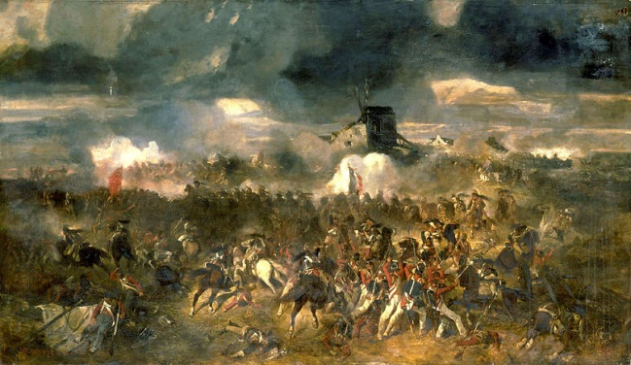
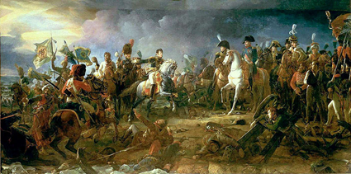
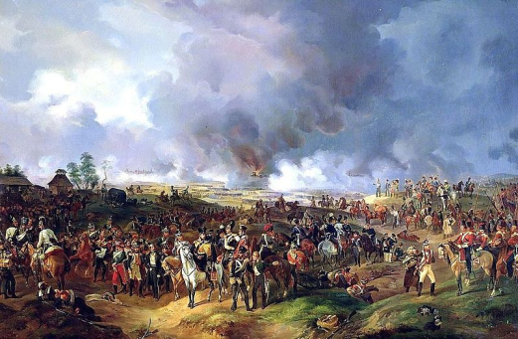
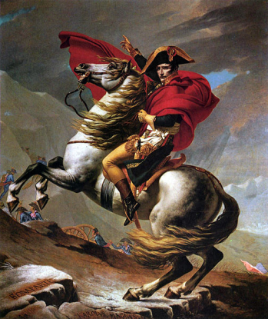
23.5 Procvičení a příklady
Elektronická učebnice - II. stupeň Základní škola Děčín VI, Na Stráni 879/2 – příspěvková organizace Dějepis
bitva u Slavkova
bitva u Lipska
bitva u Waterloo
Správně přiřaď následující data a pojmy k nejvýznamnějším bitvám napoleonských válek.
francouzský list
LE MONITOR
1813
bitva tří císařů
1805
9. 3. Obluda uprchla z ostrova Elba!
10. 3. Korsická obluda na pevnině!
13. 3. Tyran je už v Lyonu!
18. 3. Uchvatiteli moci se podařilo dostat 60 km před Paříž!
19. 3. Bonaparte postupuje, ale do Paříže se nedostane!
20. 3. Napoleon bude zítra v Paříži!
21. 3. Císař Napoleon je již ve Fontainebleau!
22. 3. Včera večer Jeho císařská výsost vstoupila do hlavního města! Nadšení národa je nepopsatelné!
1815
vynucený odchod Napoleona
na ostrov sv. Heleny
vynucený odchod
Napoleona na Elbu
bitva národů

Slide 6
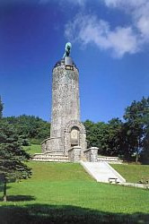
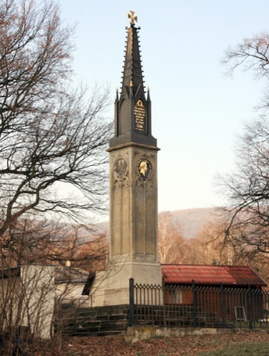
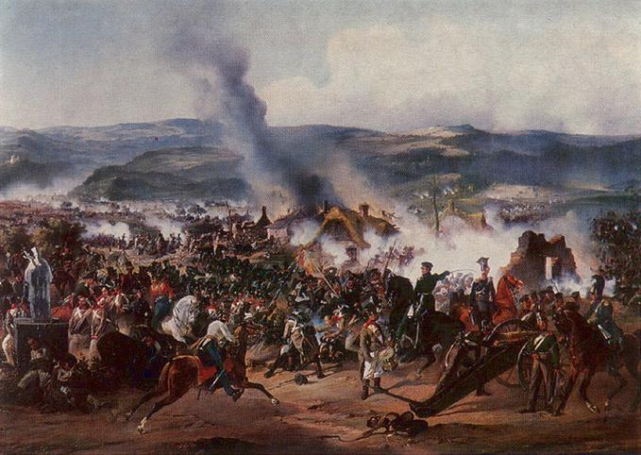
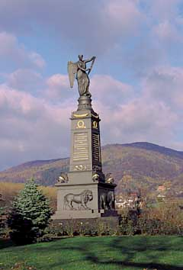
23.6 Něco navíc pro šikovné
Elektronická učebnice - II. stupeň Základní škola Děčín VI, Na Stráni 879/2 – příspěvková organizace Dějepis
pomník v
Chlumci
Ohlas napoleonských válek na severu Čech
pomník ve
Varvažově
Pokus se zjistit bližší informace o bojích, které probíhaly na severu Čech.
pomník v
Přestanově
bitva u Chlumce 1813

Slide 7

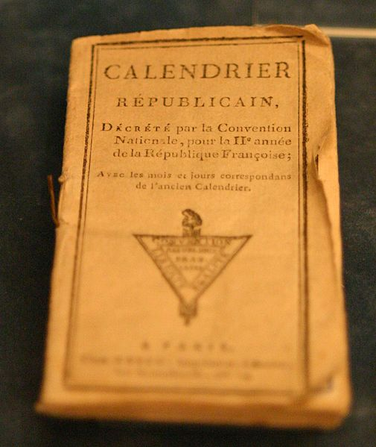
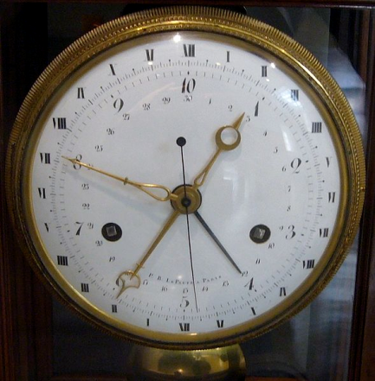
23.7 CLIL
Elektronická učebnice - II. stupeň Základní škola Děčín VI, Na Stráni 879/2 – příspěvková organizace History
The French Republican Calendar or French Revolutionary Calendar was a calendar created and implemented during the French Revolution, and used by the French government for about 12 years from late 1793 to 1805, and for 18 days by the Paris Commune in 1871. The new system was designed in part to remove all religious and royalist influences from the calendar, and was part of a larger attempt at Decimalisation in France.
The Republican calendar year began at the autumn equinox and had twelve months of 30 days each, which were given new names based on nature, principally having to do with the prevailing weather in and around Paris.
Autumn:
  Vendémiaire in French (from Latin vindemia, "grape harvest"), starting 22, 23 or 24 September
  Brumaire (from French brume, "fog"), starting 22, 23 or 24 October
  Frimaire (From French frimas, "frost"), starting 21, 22 or 23 November
Winter:
  Nivôse (from Latin nivosus, "snowy"), starting 21, 22 or 23 December
  Pluviôse (from Latin pluvius, "rainy"), starting 20, 21 or 22 January
  Ventôse (from Latin ventosus, "windy"), starting 19, 20 or 21 February
Spring:
  Germinal (from Latin germen, "germination"), starting 20 or 21 March
  Floréal (from Latin flos, "flower"), starting 20 or 21 April
  Prairial (from French prairie, "pasture"), starting 20 or 21 May
Summer:
  Messidor (from Latin messis, "harvest"), starting 19 or 20 June
  Thermidor (or Fervidor) (from Greek thermon, "summer heat"), starting 19 or 20 July
  Fructidor (from Latin fructus, "fruit"), starting 18 or 19 August

Slide 8
23.8 Test znalostí
Elektronická učebnice - II. stupeň Základní škola Děčín VI, Na Stráni 879/2 – příspěvková organizace Dějepis
Správné odpovědi:
Co nepatří mezi symboly VFR? a/ trikolora b/ hesla: svoboda, rovnost, bratrství c/ píseň Marseillaisa d/ kalich | Které tvrzení je pravdivé? a/ Napoleon Bonaparte přijal titul císaře roku 1806. b/ V bitvě u Slavkova porazil Napoleon ruského cara Františka. c/ Po prohrané bitvě u Lipska byl Napoleon poslán do vyhnanství na ostrov Elba. d/ Manželkou Napoleona byla dcera Marie Terezie Marie Antoinetta.
Symbolem absolutní moci francouzského krále byl/a: a/ gilotina b/ vězení a sklad zbraní Bastila c/ Občanský zákoník d/ ostrov Elba | Generální stavy ve Francii tvořili: a/ zástupci duchovenstva, šlechty, chudiny b/ zástupci šlechty, kněží, řemeslníků c/ zástupci duchovenstva, šlechty, tzv. třetího stavu d/ zástupci šlechty, kněží, panovníků
d
b
c
c
Test na známku

Slide 9
Elektronická učebnice - II. stupeň Základní škola Děčín VI, Na Stráni 879/2 – příspěvková organizace Dějepis
23.9 Použité zdroje, citace
H. Mandelová, E. Kunstová, I. Pařízková: Dějiny novověku, Dialog, Liberec 2003.
http://cs.wikipedia.org/wiki/Soubor:Hubert_-_La_Bastille.jpg (slide 2)
http://cs.wikipedia.org/wiki/Soubor:Marie_Antoinette_Adult7.jpg (slide 2)
http://cs.wikipedia.org/wiki/Soubor:Le_Barbier_Dichiarazione_dei_diritti_dell%27uomo.jpg (slide 2)
http://cs.wikipedia.org/wiki/Soubor:Austerlitz-baron-Pascal.jpg (slide 5)
http://cs.wikipedia.org/wiki/Soubor:Battle_of_Leipzig_11.jpg (slide 5)
http://cs.wikipedia.org/wiki/Soubor:Andrieux_-_La_bataille_de_Waterloo.jpg (slide 5)
http://cs.wikipedia.org/wiki/Soubor:Jacques-Louis_David_008.jpg (slide 5)
http://en.wikipedia.org/wiki/File:Musee-historique-lausanne-img_0143.jpg (slide 7)
http://cs.wikipedia.org/wiki/Soubor:Clock-french-republic.jpg (slide 7)
Obrázky z databáze klipart

Slide 10
Elektronická učebnice - II. stupeň Základní škola Děčín VI, Na Stráni 879/2 – příspěvková organizace Dějepis
23.10 Anotace
Autor | Mgr. Zuzana Kadlecová
Období | 01 – 06/2012
Ročník | 8. ročník
Klíčová slova | Velká francouzská revoluce, Napoleon Bonaparte, bitva u Slavkova, bitva u Lipska, bitva u Waterloo
Anotace | Prezentace popisující průběh Velké francouzské revoluce, osobnost Napoleona Bonaparta a jeho vliv na evropské dění.

